Slide 1
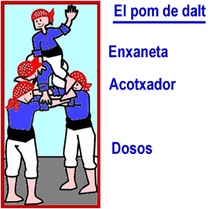
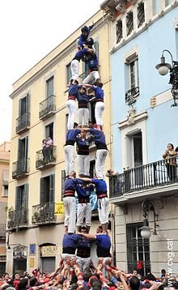
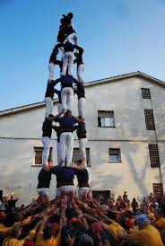
3 de 8
4 de 8
3 de 9
Quatre píndoles sobre el moviment de figures. VII Jornades ACG. Febrer 2015. Toni Gomà

Slide 2
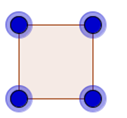
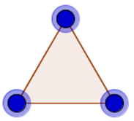
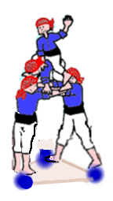
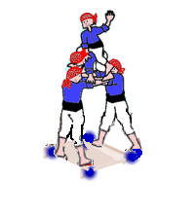
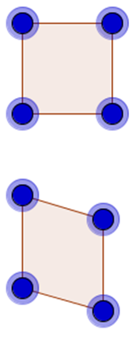
El 3 de 8 comparat amb el 4 de 8. Dues pinzellades geomètriques
Si mireu com es col·loquen els dosos a sobre del tres o del quatre, i penseu que convé que estiguin a la mateixa distància en un cas o en l’altre, podreu deduir la relació entre el costat del triangle equilàter ideal que formen els baixos del tres i el costat del quadrat ideal que formen els baixos del quatre.
Ara penseu que (no en el GeoGebra sinó en una construcció) el triangle és una estructura indeformable i, en canvi, un quadrilàter és “flexible”. Què serà millor per a mantenir l’estabilitat d’un castell?
(la resposta explica per què els castells de 3 sçon més valorats que els castells de 4)
Quatre píndoles sobre el moviment de figures. VII Jornades ACG. Febrer 2015. Toni Gomà

Slide 3
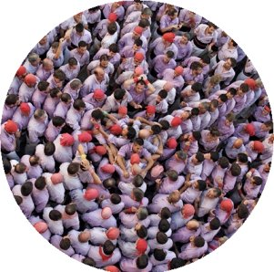
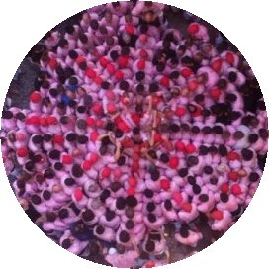
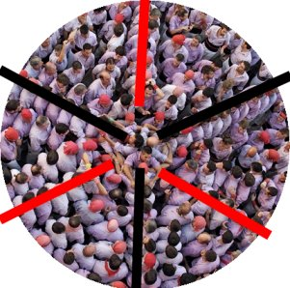
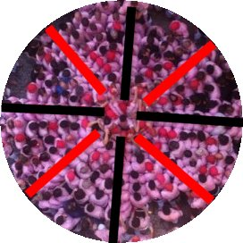
La pinya del 3 de 9 amb folre i la del 4 de 9 amb folre han de quedar del tot compactes.
Després de col·locar-ne els rengles principals, la geometria ens ensenya com hem d’acabar d’omplir “els formatgets” ....
...i si movem figures en el GeoGebra ho podem estudiar. pinya.ggb
Quatre píndoles sobre el moviment de figures. VII Jornades ACG. Febrer 2015. Toni Gomà

